Slide 1

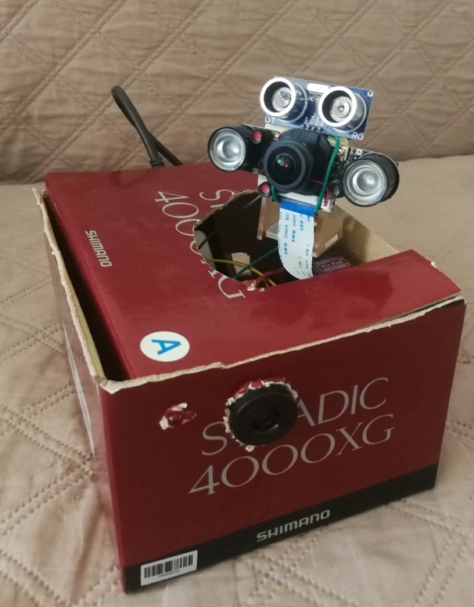
מערכת לזיהוי בני אדם

Slide 2
תקציר:
•מערכת חכמה לזיהוי ומעקב אחר אנשים בזמן אמת
•המערכת מבוססת על בקר Raspberry Pi 4B (SBC)
•המערכת כוללת מצלמה, זיהוי באמצעות ML (MobileNet-SSD), סרוו, ו-GUI
•המערכת תוכננה כך שתתאים ליישומים כמו אבטחת בתים, ניטור אזורים מוגבלים גישה, וכן שילוב בפלטפורמות שבהן זיהוי חזותי בזמן אמת הוא אתגר - עקב שדה ראייה מוגבל או מגבלות בטיחות.

Slide 3
מטרות המערכת
זיהוי בני אדם בפריים
מעקב פיזי באמצעות סרוו
שליחת התראות (קוליות, חזותיות, מייל)
הקלטת וידאו
הצגת נתונים בזמן אמת ב־GUI

Slide 4
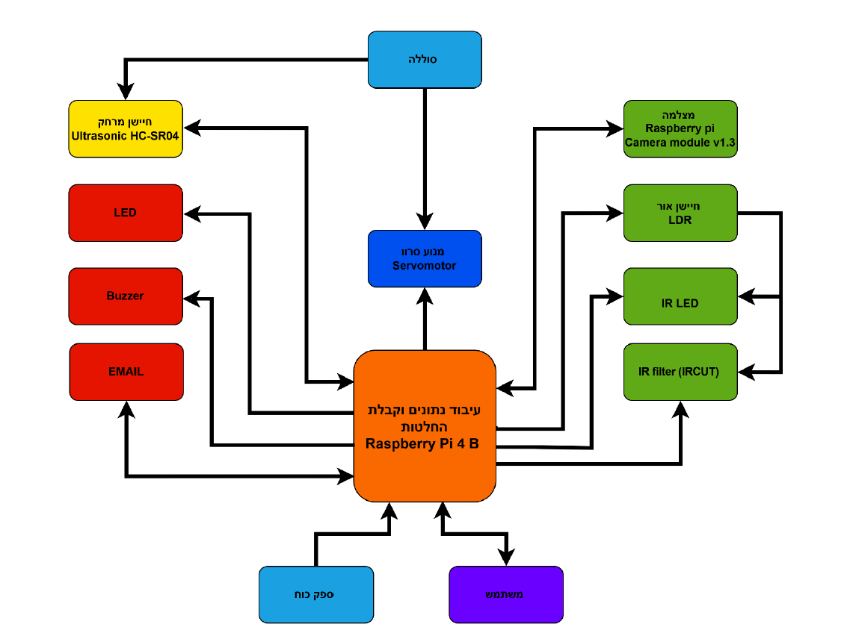
מבנה המערכת
איור 1
מקרא:
צבע כתום: מכלול הבקרה, עיבוד הנתונים וקבלת ההחלטות
צבע ירוק: מכלול צילום
צבע אדום : מכלול התראה
צבע כחול: מכלול סריקה
צבע צהוב : מכלול מרחק
צבע תכלת : מקורות מתח

Slide 5
מפרט פונקציונלי
הגדרה פונקציונאלית :
המערכת נועדה לאפשר זיהוי, מעקב והתראה על נוכחות של אדם סמוך למצלמה באמצעות שילוב
של עיבוד תמונה, ממשק גרפי, למידת מכונה ורכיבי חומרה.
מפרט פונקציונלי:
יכולת עיבוד נתונים וקבלת החלטות .
יכולת זיהוי בני אדם.
יכולת מעקב אוטומטי.
יכולת סריקת הסביבה ידנית/אוטומטית.
יכול מדידת מרחק המשתמש במצב מעקב והצגתו במסך.
יכולת הפעלת התראה בזמן אמת.
יכולת שליחת התראה למשתמש בעזרת פרוטוקול .SMTP
יכולת שליטה ובקרה גרפית.
יכולת קליטת מצב תאורה ופעולה במצב לילה.
יכולת צילום והקלטה.

Slide 6
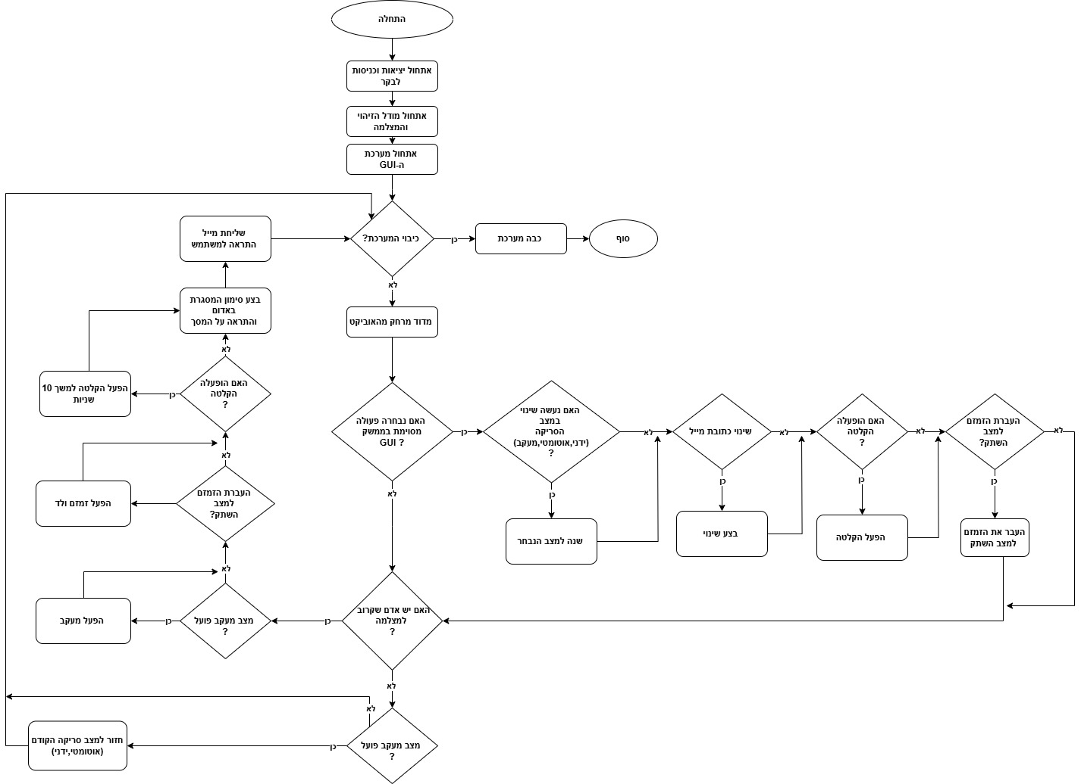
עקרון פעולה
איור 2
לכידת פריים מתוך שידור הווידאו בזמן אמת של המצלמה.
זיהוי אדם באמצעות מודל MobileNet SSD.
הערכת קרבה לפי גודל תיבת הזיהוי (Bounding Box).
תגובה חכמה: הפעלת התראה (קולית/חזותית) ,שליחת מייל והפעלת הקלטה אוטומטית למשך זמן מסוים.
שליטה ותצוגה באמצעות ממשק משתמש גרפי (GUI).

Slide 7
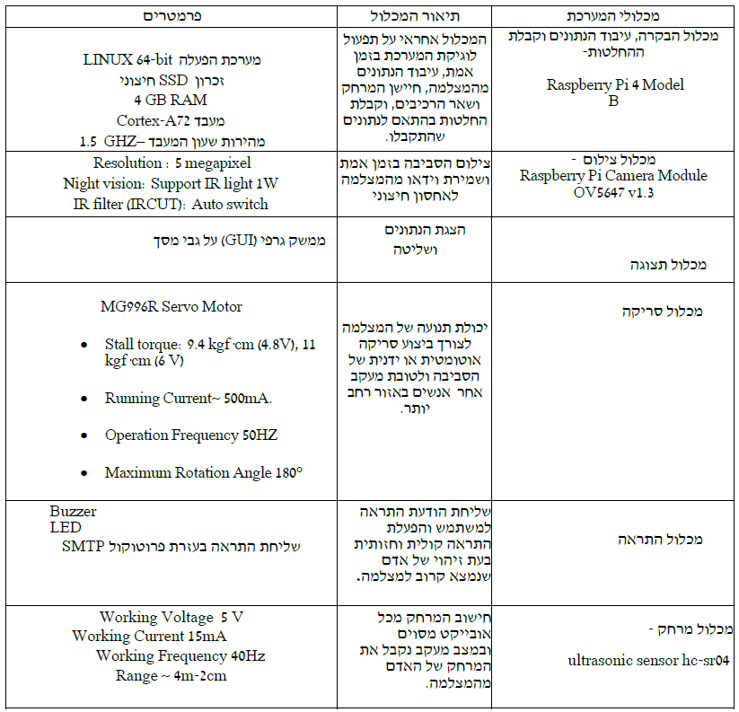
מפרט טכני
איור 3
להלן טבלה המתארת את המפרט הטכני :

Slide 8
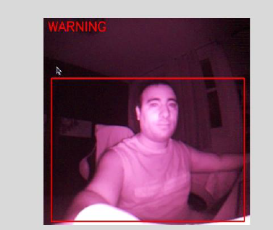
עיבוד תמונה ולמידת מכונה
איור 3 ממחיש את יכולת הזיהוי של המודל:
התמונה בגודל 480×480 מוצגת למשתמש, ועליה מבוצעת זיהוי אובייקטים בזמן אמת.
כאשר אדם מזוהה, נוצרת סביבו מסגרת (Bounding Box) המציינת את מיקומו בתמונה.
עיבוד תמונה:
יצירת תמונה בגודל 480×480 לצורך תצוגה ב־GUI
שימוש בפורמט צבע RGB בעל 3 ערוצים
למידת מכונה:
מודל הזיהוי: MobileNetV1-SSD
מודל קל ויעיל לזיהוי אובייקטים בזמן אמת.
בפרויקט זה המודל משמש לזיהוי בני אדם בלבד
קלט:
תמונות בגודל 300×300
פלט:
Bounding Box (מסגרת סביב האדם)
סיווג: "אדם"
ציון הסתברות
רץ על גבי TensorFlow Lite לשמירה על FPS גבוה
איור 4

Slide 9
שליחת מייל
איור 5
שליחת מייל דרך פרוטוקול SMTP:
המערכת שולחת התראה במייל כאשר אדם מזוהה קרוב למצלמה
מתבצע שימוש בפרוטוקול SMTP (Simple Mail Transfer Protocol)
ההתחברות לחשבון המייל (Yahoo) נעשית באמצעות אימות TLS מאובטח

Slide 10
מנוע סרוו
חלק 1: תיאור טכני קצר
מנוע סרוו מדגם MG996R
מאפשר סיבוב עד 180°
נשלט על ידי PWM בתדר 50Hz
שינוי זווית לפי רוחב הפולס (1ms – שמאלה, 2ms – ימינה)
חלק 2: מצבי פעולה
מצב ידני – שליטה ישירה דרך GUI
מצב אוטומטי – סריקה מצד לצד
מצב מעקב – מסתובב אוטומטית לכיוון האדם שזוהה
איור 6

Slide 11
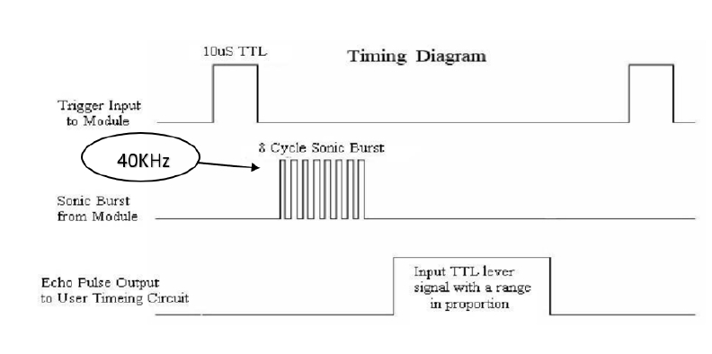
חיישן מרחק
איור 7
חיישן אולטרסוני לטווח 2 ס"מ – 400 ס"מ
מודד את המרחק על ידי שליחת גל קולי בתדר 40KHz
לאחר שליחת פולס של 10μs ל־Trigger, החיישן מעלה את Echo
משך הזמן שבו Echo נמצא ברמה גבוהה מייצג את זמן חזרת הגל
המרחק מחושב לפי: Distance = (Time × Speed of Sound) / 2

Slide 12
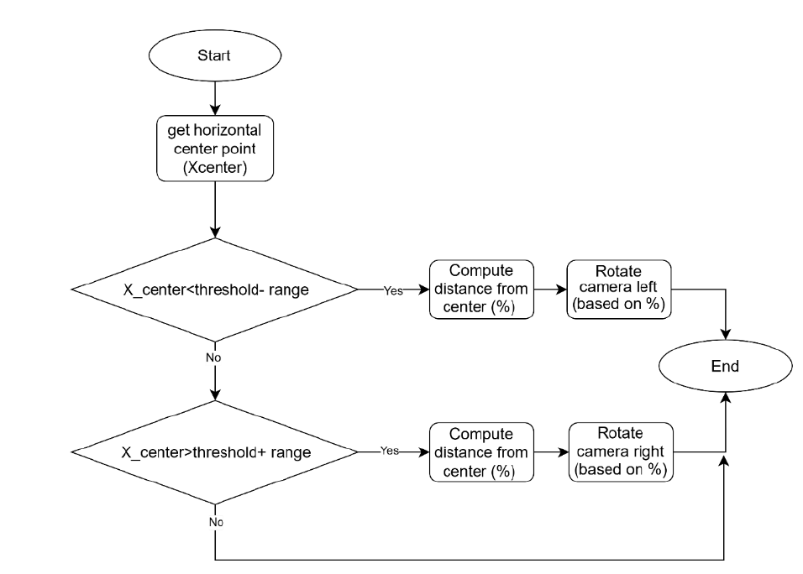
מנגנון מעקב אחר אדם
איור 8
עקרון פעולה:
כאשר אדם מזוהה, מחושב מרכז ה־Bounding Box בתמונה
נבדק האם האדם ממוקם במרכז שדה הראייה
אם לא - המצלמה מסובבת את עצמה באמצעות מנוע סרוו כדי למרכז את האדם
רמת הסטייה מהמיקום הרצוי קובעת את משך וסוג התנועה (ימינה/שמאלה)
התהליך מבוצע אוטומטית וללא מעורבות המשתמש
באיור 8 ניתן לראות את תרשים הזרימה המתאר את העקרון של מנגנון המעקב.

Slide 13
הקלטת וידאו וניהול תהליכים במערכת
הקלטת וידאו:
תיעוד מצולם של האירועים - ידני או אוטומטי
מתבצע באמצעות ספריית Picamera2 עם מקודד MJPEG
כל פריים מקודד כ־JPEG עצמאי – עיבוד קל ומהיר
נבחר עקב צריכת משאבים נמוכה ביחס למקודדים אחרים (כגון H.264)
ניהול תהליכונים (Threads):
פעולות רבות במערכת פועלות במקביל:
זיהוי תמונה, סרוו, באזר, GUI, הקלטה, שליחת מייל, התראה קולית
שימוש ב־Threads מאפשר תגובה מהירה ללא חסימות
שימוש ב־Locks מגן מפני Race Conditions ומבטיח גישה בלעדית למשאבים קריטיים

Slide 14
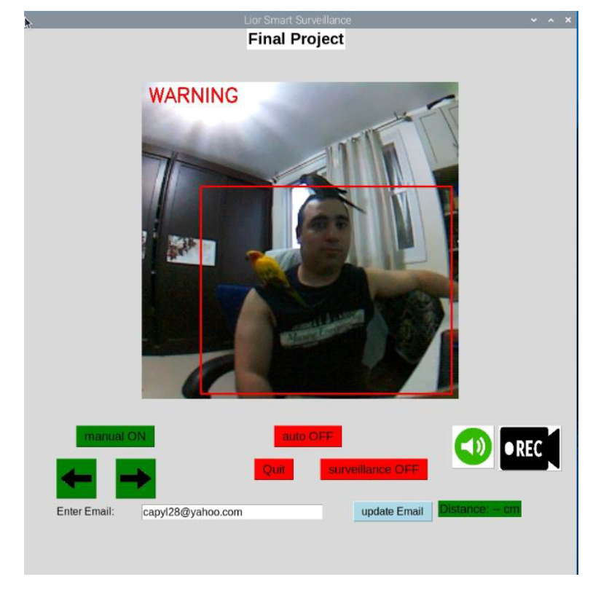
GUI – ממשק גרפי למשתמש
איור 9
תצוגת מצלמה בזמן אמת
שליטה בתנועת המצלמה : ידני / אוטומטי / מעקב
שליחת מייל
הצגת מרחק
הקלטת וידאו
באיור 9 ניתן לראות את הממשק הגרפי עבור המשתמש
בנוסף, ניתן להבחין שהוא מזהה רק בנאדם.

Slide 15
סכמה חשמלית של המערכת
איור 10
הסכמה מציגה את הקשרים בין רכיבי החומרה בפרויקט - כולל חיבורים ל־GPIO, חיבורי מתח, ממשקי תקשורת, ומסלולי בקרה בין Raspberry Pi לשאר הרכיבים.

Slide 16
בעיות הנדסיות ופתרונות
בעיה 1: עיכובים בווידאו כשפועלות מספר פונקציות
פתרון: פיצול לתהליכונים (Threads) נפרדים שמאפשרים עיבוד במקביל
בעיה 2: הפרעות כתוצאה מגישה מקבילית לאותו משאב
פתרון: שימוש ב־Locks למניעת Race Conditions
בעיה 3: stop_recording() כיבתה את המצלמה
פתרון: החלפה ל־stop_encoder() שעוצרת הקלטה בלבד
בעיה 4: רעידות וחוסר יציבות בתנועת הסרוו
פתרון: הוספת קבלים לייצוב מתח הסרוו הפחתת רעידות והפרעות חשמליות
והחלפה לספרייה שמשתמשת בPWM- החומרתי של הרסברי ולא בעזרת פתרון תוכנתי
בעיה 5: תנועת מצלמה מהירה מדי, האדם יוצא מהפריים
פתרון: חישוב סטייה ממרכז התמונה לקביעת זמן סיבוב תנועה מדויקת ומבוקרת

Slide 17
סיכום והצעת לשיפור
הצעות לשיפור:
שילוב מאיץ חומרה (Coral USB)
שדרוג מצלמה + IR לטווח רחוק
פיתוח אפליקציה/ממשק Web
סיכום:
בפרויקט זה פותחה מערכת חכמה לזיהוי ומעקב אחר בני אדם בזמן אמת
המערכת מבוססת על Raspberry Pi 4B ומשלבת:
למידת מכונה (MobileNetV1-SSD באמצעות TFLite)
עיבוד תמונה עם OpenCVו-PICAMERA2
שליטה פיזית על מצלמה באמצעות מנוע סרוו
ממשק גרפי (Tkinter)
חיישן מרחק, באזר, והקלטת וידאו בפורמט MJPEG
המערכת מזהה אדם בתמונה, מחשבת את מיקומו היחסי, ומבצעת מעקב פיזי
בעת זיהוי אדם קרוב, המערכת שולחת התראה קולית ודוא"ל ומאפשרת הקלטה אוטומטית לזמן מסוים.
הפרויקט היווה עבורי אתגר הנדסי משמעותי, אשר כלל תכנון חומרה ותוכנה, עבודה עם ספריות מתקדמות ויישום רעיונות בזמן אמת על מערכת משובצת. במהלכו פיתחתי יכולת למידה עצמאית, התמודדות עם תקלות, וחשיבה יצירתית לפתרון בעיות תחת מגבלות של משאבים וזמן.

Slide 18
סרטון הדגמה של המערכת
https://drive.google.com/file/d/1QJcZgSYpr9UOtiYmSzvrIcfcoDdrfwDr/view?usp=drive_link

Slide 19
ביבליוגרפיה
[1] Arducam, Raspberry Pi Camera Pinout. [Online]. Available: https://blog.arducam.com/raspberry-pi-camera-pinout/
[2] Raspberry Pi Foundation, Raspberry Pi 4 Reduced Schematics. [Online]. Available: https://datasheets.raspberrypi.com/rpi4/raspberry-pi-4-reduced-schematics.pdf
[3] Raspberry Pi Foundation, Camera Module Documentation. [Online]. Available: https://www.raspberrypi.com/documentation/accessories/camera.html
[4] pigpio – Python GPIO Library. [Online]. Available: https://abyz.me.uk/rpi/pigpio/python.html
[5] Netron, Neural Network Model Visualizer. [Online]. Available: https://netron.app/
[6] Raspberry Pi Foundation, Picamera2 Manual. [Online]. Available: https://datasheets.raspberrypi.com/camera/picamera2-manual.pdf
[7] Raspberry Pi Foundation, Camera Software Documentation. [Online]. Available: https://www.raspberrypi.com/documentation/computers/camera_software.html

Slide 20
המשך ביבליוגרפיה
[8] Raspberry Pi Foundation, Raspberry Pi GPIO Documentation. [Online]. Available: https://www.raspberrypi.com/documentation/computers/raspberry-pi.html#gpio
[9] E. Juras, "TensorFlow Lite Object Detection Model Performance Comparison," EjTech, Dec. 10, 2022. [Online]. Available: https://www.ejtech.io/learn/tflite-object-detection-model-comparison.
[10] Google AI, TensorFlow Lite Runtime for Microcontrollers. [Online]. Available: https://ai.google.dev/edge/litert/microcontrollers/python
[11] TkDocs, Tkinter GUI Tutorial. [Online]. Available: https://tkdocs.com/tutorial/index.html
[12] Python Software Foundation, Tkinter Library Documentation. [Online]. Available: https://docs.python.org/3/library/tk.html
[13] Pillow Library, ImageTk Reference. [Online]. Available: https://pillow.readthedocs.io/en/stable/reference/ImageTk.html
[14] OpenCV, "Image Processing (imgproc) Tutorial," OpenCV Documentation, Jan. 9, 2025. [Online]. Available: https://docs.opencv.org/4.x/d7/da8/tutorial_table_of_content_imgproc.html
[15] OpenCV Tutorial Series, YouTube, Oct. 7, 2019. [Online]. Available: https://www.youtube.com/playlist?list=PLMoSUbG1Q_r_sc0x7ndCsqdIkL7dwrmNF
[16] Raspberry Pi Foundation, Raspberry Pi 4 Model B Specifications. [Online]. Available: https://www.raspberrypi.com/products/raspberry-pi-4-model-b/specifications/
[17] Programming Knowledge, "Tkinter Python GUI Tutorial for Beginners," YouTube, Mar. 14, 2019. [Online]. Available: https://www.youtube.com/watch?v=-GhzpvvIXlM&list=PLS1QulWo1RIY6fmY_iTjEhCMsdtAjgbZM&index=2&ab_channel=ProgrammingKnowledge

